Slide 1


Slide 2





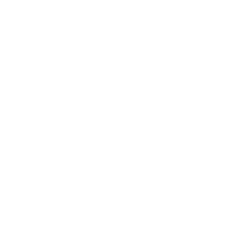
تعيين تلميذ(ة) للإجابة
توجيهات و شرح التعليمات
عرض فيديو
المرور بين الصفوف للمساعدة و تصحيح الإنجازات
عمل في ثنائيات
نهاية الشريط، المرور إلى الشريحة الموالية

Slide 3

تنظيم حصص الأسبوع
اليوم 4 -
اليوم1 -
نشاط اعتيادي (10)د
إملاء (30)د
إنتاج كتابي – الحصة1 (30)د
نشاط اعتيادي (10)د
معجم (30)د
استماع والتحدث . (30)د
اليوم 5 -
اليوم2 -
نشاط اعتيادي (10)د
قراءة : الحصة -4- (30)د
إنتاج كتابي الحصة 2 (30)د
نشاط اعتيادي (10)
قراءة : الحصة -1- 30 د
قراءة الحصة-2- 30 د
اليوم 6 -
اليوم 3 -
نشاط اعتيادي (10)د
مراجعة توليف (شكل وفهم)+ دعم (60)د
نشاط اعتيادي (10)د
قراءة : الحصة-3- (30)د
صرف وتحويل (30)د
Révision
Lecture offerte

Slide 4
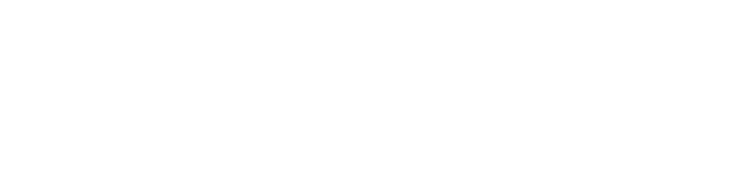




هيكلة حصة اليوم
- 01 افتتاح الحصة
ترحيب ؛
تدبير السلوك؛
نشاط اعتيادي.
2- قراءة: الفن التشكيلي (ح3).
خطاطة النص.
- 03صرف وتحويل
المصدر

Slide 5

عند نهاية الحصة
على الأقل 80% من المتعلمين سيكونون قادرين على:
كتابة فقرة للتعبير عن أوجه الاختلاف والتشابه بين شيئين.
إنشاء خطاطة نص "الفن التشكيلي " .
صياغة مصدر فعل.

Slide 6
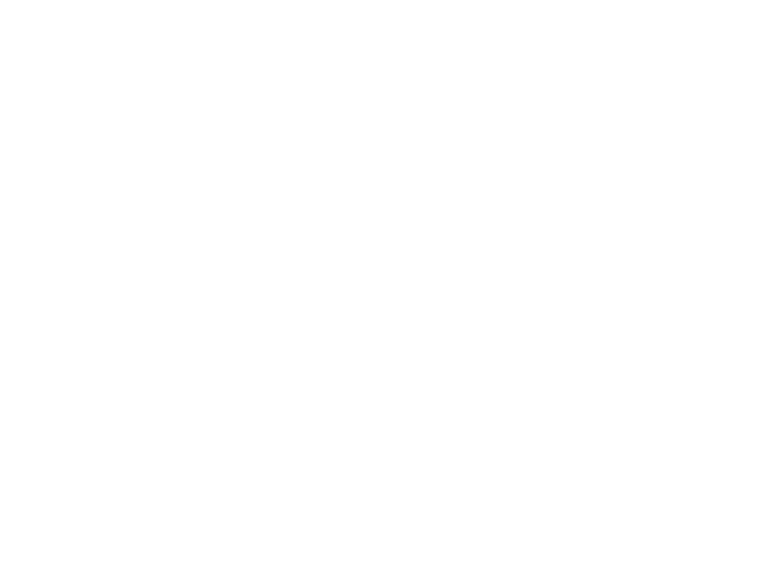
افتتاح الحصة
افتتاح الحصة
ترحيب ؛
تدبير السلوك؛
نشاط اعتيادي.

Slide 7

مرحبا بكم، سنبدأ حصة اللغة العربية.
اختــتام الحــصة
صرف وتحويل
قراءة ح3
افتتاح الحصة

Slide 8

ضعوا الكراسة والدفتر واللوحة في القمطر.
اختــتام الحــصة
صرف وتحويل
قراءة ح3
افتتاح الحصة

Slide 9





حاولوا الالتزام بهذه السلوكات. من يذكرنا بها؟
اختــتام الحــصة
صرف وتحويل
قراءة ح3
افتتاح الحصة
أُصَحِّحُ أَخْطائي عَلى كُرّاسَتي وَدَفْتَري.
أَتَحَدَّثُ بِلُغَةٍ عَرَبِيَّةٍ سَليمَةٍ مِنَ ٱلأَخْطاءِ.

Slide 10
ستواصلون التدرب على مقارنة شيئين وتحديد أوجه الاختلاف والتشابه بينهما.
اختــتام الحــصة
صرف وتحويل
قراءة ح3
افتتاح الحصة
أَوْجُهُ ٱلِاخْتِلافِ وَٱلتَّشابُهِ.

Slide 11
نتذكر جماعة الأساليب التي استعملتموها في الحصة السابقة. من يقرأ؟
اختــتام الحــصة
صرف وتحويل
قراءة ح3
افتتاح الحصة
يَتَمَيَّزُ...... بِـ............... بَيْنَما يَنْفَرِدُ..... بِـ..... وَرَغْمَ ٱخْتِلافِهِما، فَهُما يَشْتَرِكانِ في كَوْنِهِما ..................

Slide 12

على دفاتر البحث، اكتبوا فقرة لمقارنة الموسيقى والغناء لتحديد أوجه الاختلاف والتشابه بينهما.
اختــتام الحــصة
صرف وتحويل
قراءة ح3
افتتاح الحصة
اَلْغِناءُ
اَلْموسيقى
يَتَمَيَّزُ بِـ............... بَيْنَما يَنْفَرِدُ بِـ..... وَرَغْمَ ٱخْتِلافِهِما، فَهُما يَشْتَرِكانِ في كَوْنِهِما ..................

Slide 13
من يقرأ عمله؟
اختــتام الحــصة
صرف وتحويل
قراءة ح3
افتتاح الحصة
اَلْغِناءُ
اَلْموسيقى
يَتَمَيَّزُ بِـ............... بَيْنَما يَنْفَرِدُ بِـ..... وَرَغْمَ ٱخْتِلافِهِما، فَهُما يَشْتَرِكانِ في كَوْنِهِما ..................

Slide 14
قراءة
الفن التشكيلي( ح3).
إنشاء خطاطة النص.

Slide 15
نبدأ حصتنا في القراءة بتصحيح الواجب المنزلي . خذوا دفاتر البحث.
اختــتام الحــصة
صرف وتحويل
قراءة ح3
افتتاح الحصة
أُصَحِّحُ ٱلْواجِبَ ٱلْمَنْزِلِيَّ.

Slide 16
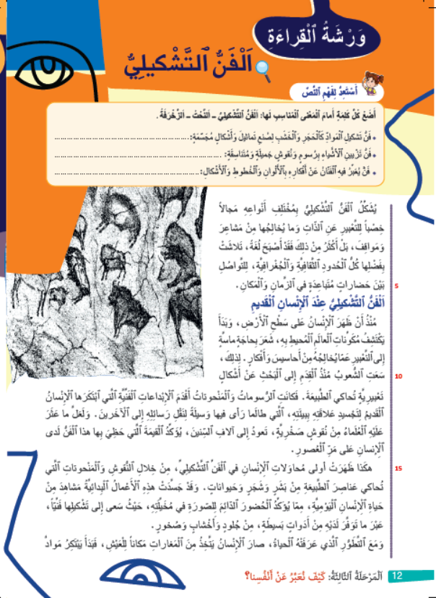
من يقرأ التعريف الأول ويحدد المفردة المناسبة له. ( مناقشة الجواب ثم الانتقال إلى التعريف الموالي.)
اختــتام الحــصة
صرف وتحويل
قراءة ح3
افتتاح الحصة

Slide 17
من يقرأ الجملة التي وردت فيها عبارة " الفن التشكيلي "؟ ( مناقشة الجواب ثم الانتقال إلى المفردة الموالية.)
اختــتام الحــصة
صرف وتحويل
قراءة ح3
افتتاح الحصة

Slide 18
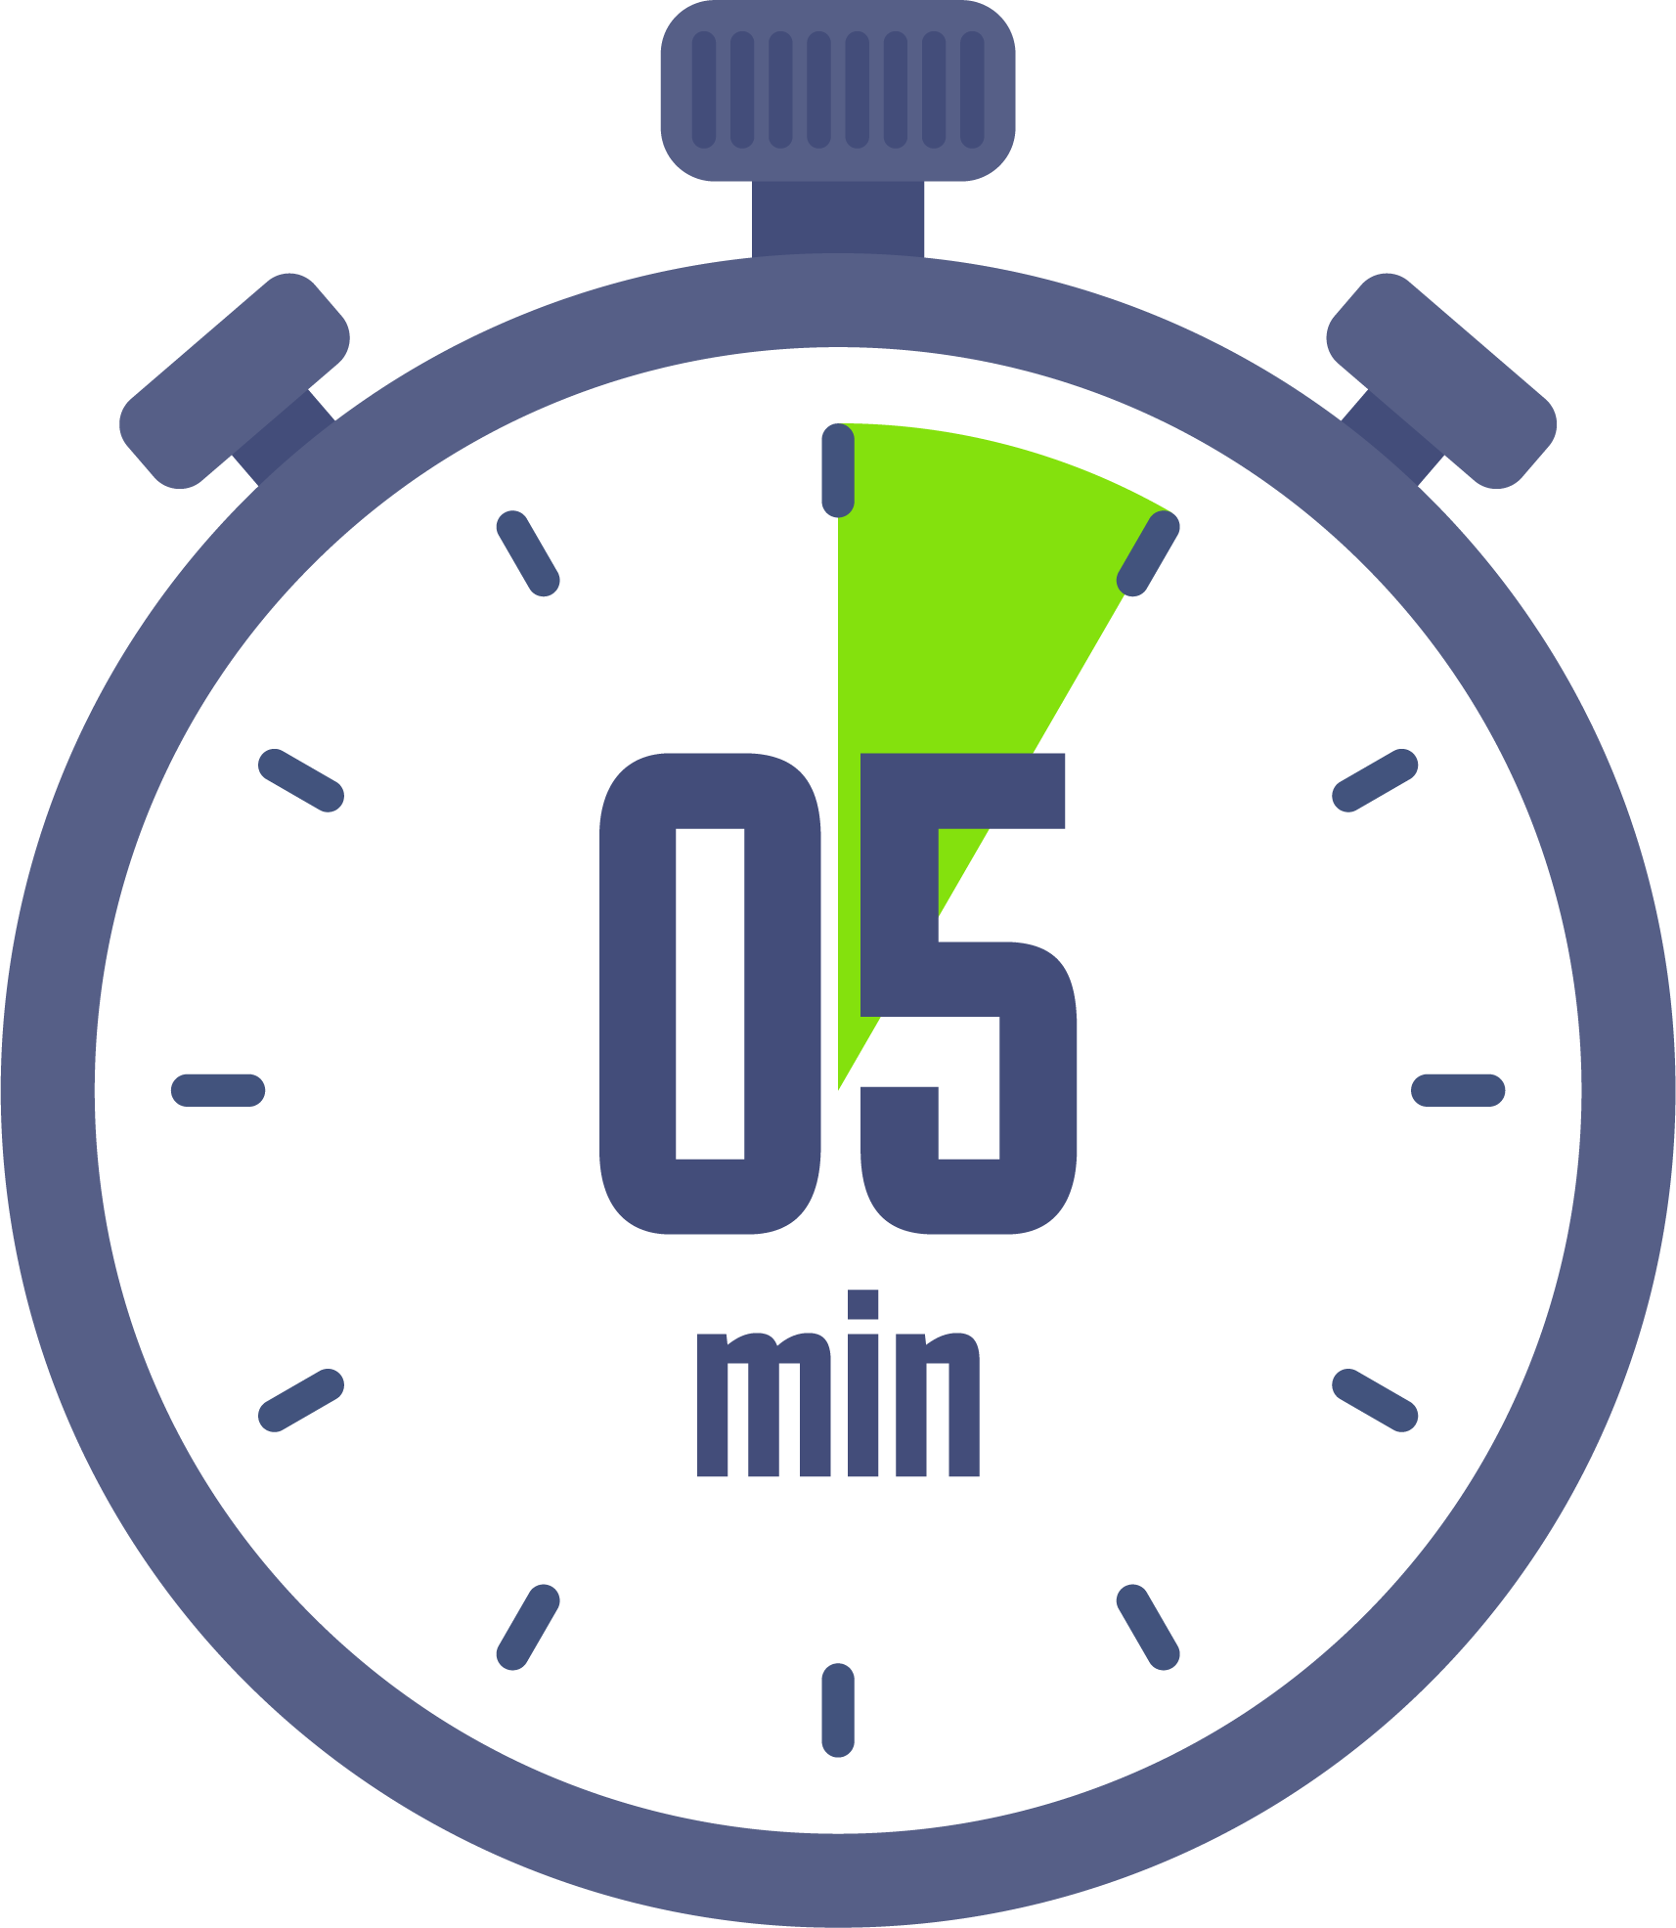
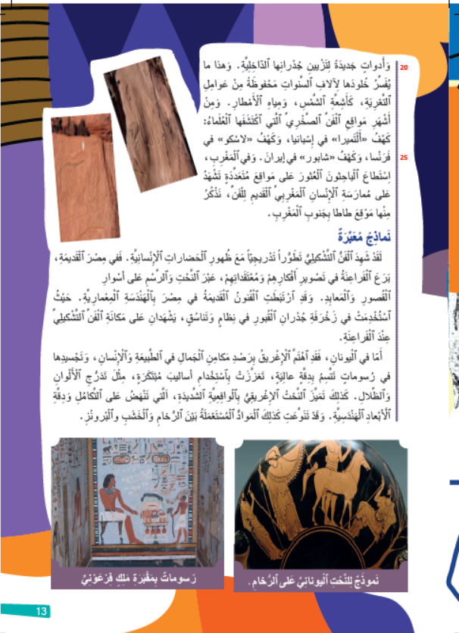
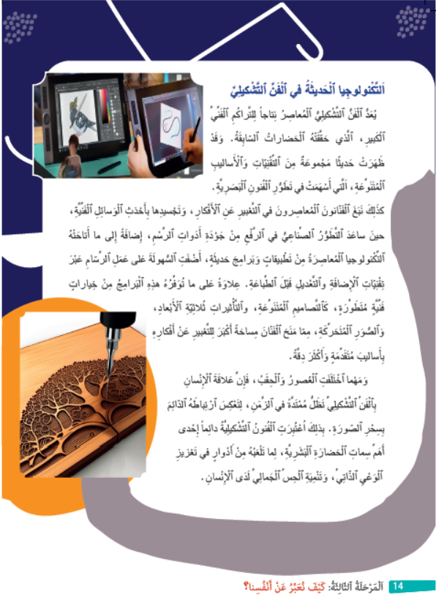
خذوا كراساتكم الصفحة -12-. من يقرأ النص مستحضرا ضوابط الطلاقة؟
اختــتام الحــصة
صرف وتحويل
قراءة ح3
افتتاح الحصة

Slide 19
ننتقل إلى أسئلة الفهم. من يجيب عن السؤال التالي؟
اختــتام الحــصة
صرف وتحويل
قراءة ح3
افتتاح الحصة
1. عَمَّ تَحَدَّثَ ٱلْجُزْءُ ٱلْأَوَّلُ مِنَ ٱلنَّصُّ؟

Slide 20
( مناقشة الجواب
اختــتام الحــصة
صرف وتحويل
قراءة ح3
افتتاح الحصة
2. ما أَشْهَرُ مَواقِعِ ٱلْفَنِّ ٱلصَّخْرِيِّ ٱلَّتي ٱكْتَشَفَها ٱلْعُلَماءُ؟

Slide 21
( مناقشة الجواب
اختــتام الحــصة
صرف وتحويل
قراءة ح3
افتتاح الحصة
3. عَمَّ تَحَدَّثَ ٱلْجُزْءُ ٱلثّاني مِنَ ٱلنَّصُّ؟

Slide 22
( مناقشة الجواب
اختــتام الحــصة
صرف وتحويل
قراءة ح3
افتتاح الحصة
4. ما ٱلْحَضارَتانِ ٱللَّتانِ تَحَدَّثَ عَنْهُما ٱلنَّصُّ كَنَماذِجَ لِلْفَنِّ ٱلتَّشْكيلِيِّ ٱلْقَديمِ؟

Slide 23
( مناقشة الجواب
اختــتام الحــصة
صرف وتحويل
قراءة ح3
افتتاح الحصة
5. عَمَّ تَحَدَّثَ ٱلْجُزْءُ ٱلثّالِثُ مِنَ ٱلنَّصُّ؟

Slide 24
( مناقشة الجواب
اختــتام الحــصة
صرف وتحويل
قراءة ح3
افتتاح الحصة
6. ما ٱلتَّأْثيراتُ ٱلْجَديدَةُ ٱلَّتي أَضافَتْها ٱلتِّقْنِيّاتُ ٱلْحَدِيثَةُ لِفَنِّ ٱلرَّسْمِ؟

Slide 25
( مناقشة الجواب
اختــتام الحــصة
صرف وتحويل
قراءة ح3
افتتاح الحصة
7. ماذا يَفْعَلُ ٱلْكاتِبُ في ٱلنَّصِّ؟
يُقَدِّمُ مَعْلوماتٍ حَوْلَ مَوْضوعٍ.
يَسْرُدُ أَحْداثاً في زَمانٍ وَمكانٍ.
2
1

Slide 26
( مناقشة الجواب
اختــتام الحــصة
صرف وتحويل
قراءة ح3
افتتاح الحصة
ما نَوْعِيَّةُ ٱلنَّصِّ؟ لِماذا؟
مَعْلوماتِيٌّ
أَدَبِيٌّ

Slide 27
نصحح من يقرأ؟
اختــتام الحــصة
صرف وتحويل
قراءة ح3
افتتاح الحصة
ما نَوْعِيَّةُ ٱلنَّصِّ؟ لِماذا؟
مَعْلوماتِيٌّ
أَدَبِيٌّ
اَلنَّصُّ مَعْلوماتِيٌّ لِأَنَّ ٱلْكاتِبَ يُقَدِّمُ فيهِ مَعْلوماتٍ حَوْلَ مَوْضوعِ ٱلْفَنِّ ٱلتَّشْكيلِيِّ.

Slide 28
ننتقل إلى صياغة الأفكار الرئيسة لفقرات النص. من يذكرنا بخطوات تحديدها؟
اختــتام الحــصة
صرف وتحويل
قراءة ح3
افتتاح الحصة
ما ٱلْخُطُواتُ ٱلَّتي نَسْلُكُها لِتَحْديدِ ٱلْفِكْرَةِ ٱلرَّئيسَةِ لِفِقْرَةٍ؟

Slide 29
نتذكر جماعة. من يقرأ؟
اختــتام الحــصة
صرف وتحويل
قراءة ح3
افتتاح الحصة
أُحَدِّدُ ٱلْكَلِماتِ ٱلْمَفاتيحَ لِلْفِقْرَةِ؛
أَطْرَحُ ٱلسُّؤالَ: عَمَّ تَتَحَدَّثُ ٱلْفِقْرَةُ؟
أَسْتَعينُ بِٱلْكَلِماتِ ٱلْمَفاتيحِ وَأُجيبُ عَنِ ٱلسُّؤالِ بِجُمْلَةٍ مُفيدَةٍ.

Slide 30
سأوزع عليكم فقرات النص لتحددوا أفكارها. ستشتغلون في ثنائيات.
اختــتام الحــصة
صرف وتحويل
قراءة ح3
افتتاح الحصة
إِلى | مِنَ | اَلْفِقْرَةُ
اَلْمَكانِ | بِدايَةُ ٱلنَّصِّ | اَلْأُولى
اَلْعُصورِ | مُنْذُ أَنْ ظَهَرَ ٱلْإِنْسانُ | اَلثّانِيَةُ
صُخورٍ | هكَذا | اَلثّالِثَةُ
اَلْمَغْرِبِ | وَمَعَ ٱلتَّطَوُّرِ ٱلَّذي عَرَفَتْهُ ٱلْحياةُ | اَلرّابِعَةُ
اَلْفَراعِنَةِ | لَقَدْ شَهِدَ ٱلْفَنُّ | اَلْخامِسَةُ
اَلْبْرونْزِ | أَمّا في ٱلْيونانِ | اَلسّادِسَةُ
أَكْثَرَ دِقَّةً | يُعَدُّ ٱلْفَنُّ ٱلتَّشْكيلِيُّ | اَلسّابِعَةُ
اَلْإِنْسانِ | وَمَهْما ٱخْتَلَفَتِ ٱلْعُصورُ | اَلثّامِنَةُ

Slide 31
نصحح. نبدأ بالفقرة الأولى. من يحدد فكرتها؟ (الانتقال إلى الفقرة الموالية بعد مناقشة الفكرة المقترحة.)
اختــتام الحــصة
صرف وتحويل
قراءة ح3
افتتاح الحصة
إِلى | مِنَ | اَلْفِقْرَةُ
اَلْمَكانِ | بِدايَةُ ٱلنَّصِّ | اَلْأُولى
اَلْعُصورِ | مُنْذُ أَنْ ظَهَرَ ٱلْإِنْسانُ | اَلثّانِيَةُ
صُخورٍ | هكَذا | اَلثّالِثَةُ
اَلْمَغْرِبِ | وَمَعَ ٱلتَّطَوُّرِ ٱلَّذي عَرَفَتْهُ ٱلْحياةُ | اَلرّابِعَةُ
اَلْفَراعِنَةِ | لَقَدْ شَهِدَ ٱلْفَنُّ | اَلْخامِسَةُ
اَلْبْرونْزِ | أَمّا في ٱلْيونانِ | اَلسّادِسَةُ
أَكْثَرَ دِقَّةً | يُعَدُّ ٱلْفَنُّ ٱلتَّشْكيلِيُّ | اَلسّابِعَةُ
اَلْإِنْسانِ | وَمَهْما ٱخْتَلَفَتِ ٱلْعُصورُ | اَلثّامِنَةُ

Slide 32
هذه مقترحات أخرى. من يقرأ؟
اختــتام الحــصة
صرف وتحويل
قراءة ح3
افتتاح الحصة
اَلْفَنُّ ٱلتَّشْكيلِيُّ وَسيلَةٌ لِلتَّعْبيرِ عَنِ ٱلذّاتِ وَلُغَةٌ لِلتَّواصُلِ.
1
وَظَّفَ ٱلْإِغْريقُ ٱلْفَنَّ ٱلتَّشْكيلِيَّ بِدِقَّةٍ لِتَجْسيدِ جَمالِ ٱلطَّبيعَةِ وَٱلْإِنْسانِ.
حَظِيَ ٱلْفَنُّ ٱلتَّشْكيلِيُّ بِٱهْتِمامِ ٱلْإِنْسانِ مُنْذُ ٱلْقِدَمِ.
6
2
سَاهَمَتِ ٱلتِّكْنولوجِيَا ٱلْحَديثَةُ وَٱلتَّطَوُّرُ ٱلصِّناعِيُّ في تَطْويرِ ٱلْفَنِّ ٱلتَّشْكيلِيِّ ٱلْمُعاصِرِ.
شَكَّلَتِ ٱلنُّقوشُ وَٱلْمَنْحوتاتُ أولى مُحاوَلاتِ ٱلْإِنْسانِ في ٱلْفَنِّ ٱلتَّشْكيلِيِّ.
7
3
تُعَدُّ ٱلْفُنونُ ٱلتَّشْكيلِيَّةُ مِنْ أَهَمِّ سِماتِ ٱلْحَضارَةِ ٱلْبَشَرِيَّةِ عَبْرَ ٱلْعُصورِ.
تَشْهَدُ مَواقِعُ ٱلْفَنِّ ٱلصَّخْرِيِّ بٱلْمَغاراتِ عَلى مُمارَسَةِ ٱلْإِنْسانِ ٱلْقَديمِ لِلْفَنِّ.
8
4
أَبْدَعَ ٱلْفَراعِنَةُ في ٱسْتِعْمالِ ٱلْفَنِّ ٱلتَّشْكيلِيِّ لِلتَّعْبيرِ عَنْ أَفْكارِهِمْ وَمُعْتَقَداتِهِمْ.
5

Slide 33

لتنظيم هذه الأفكار، سنستعمل خطاطة النص المعلوماتي.
اختــتام الحــصة
صرف وتحويل
قراءة ح3
افتتاح الحصة
خُطاطَةُ نصٍّ مَعْلوماتِيٍّ

Slide 34
من يقرأ تعريف خطاطة النص:
اختــتام الحــصة
صرف وتحويل
قراءة ح3
افتتاح الحصة
خُطاطَةُ ٱلنَّصِّ ٱلْمَعْلوماتِيِّ هِيَ مُخَطَّطٌ شَمْسِيٌّ يُنَظِّمُ ٱلْأَفْكارَ ٱلرَّئيسَةَ لِلنَّصِّ، وَيُساعِدُ عَلى تَلْخيصِ مَضامينِهِ وَتَذَكُّرِها.

Slide 35
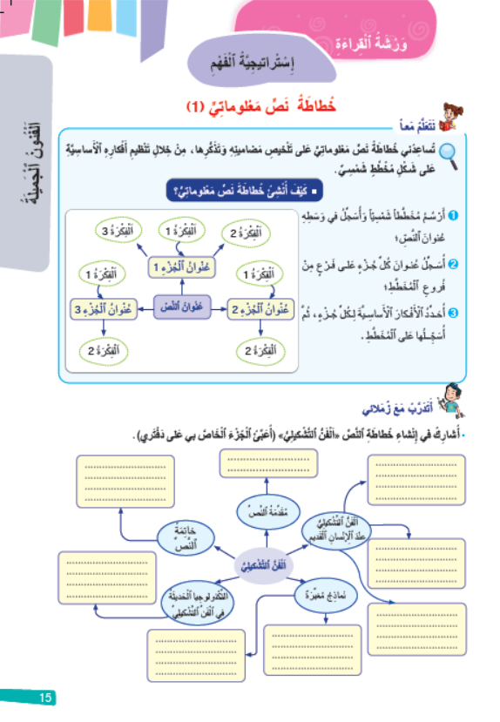

خذوا كراساتكم. الصفحة رقم 15. ستتممون ملء خطاطة نص " الفن التشكيلي".
اختــتام الحــصة
صرف وتحويل
قراءة ح3
افتتاح الحصة

Slide 36
حاولوا إعادة صياغة أفكار النص بأسلوبكم الخاص ودونوها على الخطاطة.
اختــتام الحــصة
صرف وتحويل
قراءة ح3
افتتاح الحصة
اَلْفَنُّ ٱلتَّشْكيلِيُّ وَسيلَةٌ لِلتَّعْبيرِ عَنِ ٱلذّاتِ وَلُغَةٌ لِلتَّواصُلِ.
1
وَظَّفَ ٱلْإِغْريقُ ٱلْفَنَّ ٱلتَّشْكيلِيَّ بِدِقَّةٍ لِتَجْسيدِ جَمالِ ٱلطَّبيعَةِ وَٱلْإِنْسانِ.
حَظِيَ ٱلْفَنُّ ٱلتَّشْكيلِيُّ بِٱهْتِمامِ ٱلْإِنْسانِ مُنْذُ ٱلْقِدَمِ.
6
2
سَاهَمَتِ ٱلتِّكْنولوجِيَا ٱلْحَديثَةُ وَٱلتَّطَوُّرُ ٱلصِّناعِيُّ في تَطْويرِ ٱلْفَنِّ ٱلتَّشْكيلِيِّ ٱلْمُعاصِرِ.
شَكَّلَتِ ٱلنُّقوشُ وَٱلْمَنْحوتاتُ أولى مُحاوَلاتِ ٱلْإِنْسانِ في ٱلْفَنِّ ٱلتَّشْكيلِيِّ.
7
3
تُعَدُّ ٱلْفُنونُ ٱلتَّشْكيلِيَّةُ مِنْ أَهَمِّ سِماتِ ٱلْحَضارَةِ ٱلْبَشَرِيَّةِ عَبْرَ ٱلْعُصورِ.
تَشْهَدُ مَواقِعُ ٱلْفَنِّ ٱلصَّخْرِيِّ بٱلْمَغاراتِ عَلى مُمارَسَةِ ٱلْإِنْسانِ ٱلْقَديمِ لِلْفَنِّ.
8
4
أَبْدَعَ ٱلْفَراعِنَةُ في ٱسْتِعْمالِ ٱلْفَنِّ ٱلتَّشْكيلِيِّ لِلتَّعْبيرِ عَنْ أَفْكارِهِمْ وَمُعْتَقَداتِهِمْ.
5

Slide 37
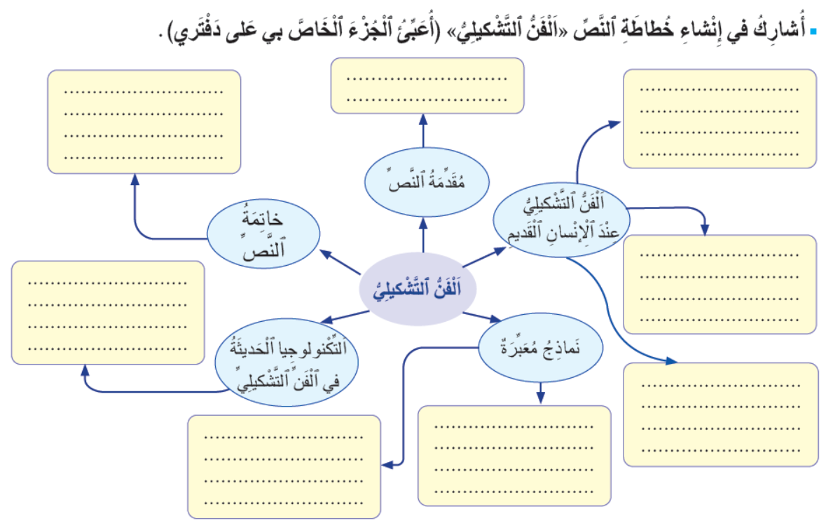
من يقرأ الخطاطة؟
اختــتام الحــصة
صرف وتحويل
قراءة ح3
افتتاح الحصة

Slide 38
اختــتام الحــصة
صرف وتحويل
قراءة ح3
افتتاح الحصة
فُسْحَةٌ قَصيرَةٌ

Slide 39

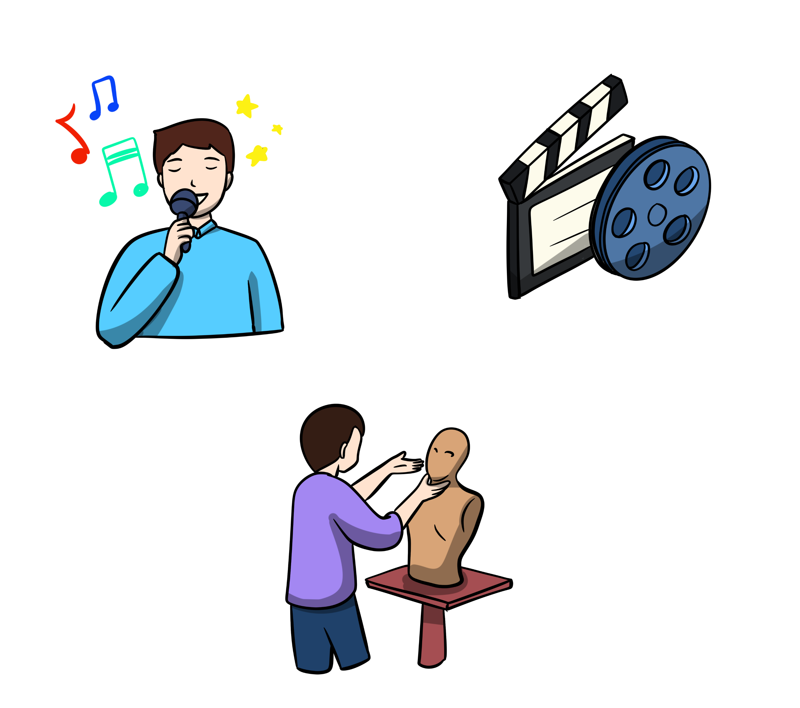
هذه صور ترمز إلى فنون مختلفة. من يحدد اسم الفن الذي تعبر عنه كل صورة؟
اختــتام الحــصة
صرف وتحويل
قراءة ح3
افتتاح الحصة

Slide 40
صرف وتحويل
صرف وتحويل
صياغة مصدر فعل.

Slide 41
ستتعرفون في هذه الحصة على المصدر، وستتعلمون كيف تصوغونه من الفعل. في البداية من يذكرنا بأزمنة الفعل؟
اختــتام الحــصة
صرف وتحويل
قراءة ح3
افتتاح الحصة
ما أَزْمِنَةُ ٱلْفِعْلِ؟

Slide 42
نتذكر جماعة. من يقرأ ؟
اختــتام الحــصة
صرف وتحويل
قراءة ح3
افتتاح الحصة
اَلْماضي: يَدُلُّ عَلى حَدَثٍ وَقَعَ قَبْلَ زَمَنِ ٱلتَّكَلُّمِ وَٱنْتَهى.
اَلْمُضارعُ: يَدُلُّ عَلى حَدَثٍ وقع ٱلْآنَ أَوْ سَيَقَعُ في ٱلْمُسْتَقْبَلِ.
أَزْمِنَةُ ٱلْفِعْلِ هِيَ:
اَلْأَمْرُ : يَدُلُّ عَلى إِصْدارِ أَمْرٍ لِفِعْلِ شَيْءٍ في ٱلْمُسْتَقْبَلِ.

Slide 43
من يصرف الفعل "وقف" مع ضمير الغائب "هو" في الأزمنة الثلاثة؟
اختــتام الحــصة
صرف وتحويل
قراءة ح3
افتتاح الحصة
وَقَفَ

Slide 44
نصحح جماعة. من يقرأ؟
اختــتام الحــصة
صرف وتحويل
قراءة ح3
افتتاح الحصة
وَقَفَ
قِفْ
يقِفُ
وَقَفَ
زَمَنُ ٱلْحاضِرِ أَوِ ٱلْمُسْتَقْبَلِ.
زَمَنُ ٱلْماضي.
زَمَنُ ٱلْمُسْتَقْبَلِ

Slide 45
نتذكر جماعة. من يقرأ؟
اختــتام الحــصة
صرف وتحويل
قراءة ح3
افتتاح الحصة
اَلْفِعْلُ يَدُلُّ عَلى حَدَثٍ مُرْتَبِطٍ بِزَمَنٍ مُعَيَّنٍ: اَلْماضي أَوِ ٱلْحاضِرِ أَوِ ٱلْمُسْتَقْبَلِ.

Slide 46
الآن انتبهوا إلى هذه الكلمة فهي الأخرى تدل على الحدث نفسه الذي يدل عليه الفعل "وقف" . ما نوعها؟
اختــتام الحــصة
صرف وتحويل
قراءة ح3
افتتاح الحصة
اَلْوُقوفُ

Slide 47
نصحح جماعة. اسم يدل على حدث مرتبط بالفعل "وقف" يسمى المصدر.
اختــتام الحــصة
صرف وتحويل
قراءة ح3
افتتاح الحصة
اِسْمٌ يَدُلُّ عَلى حَدَثِ "وَقَفَ" وَيُسَمّى : مَصْدَرٌ للْفِعْلِ وَقَفَ.
اَلْوُقوفُ

Slide 48
في نظركم ما الفرق بين الفعل "وقف – يقف- قف" والمصدر "الوقوف" رغم أنهما يدلان معا على الحدث نفسه؟
اختــتام الحــصة
صرف وتحويل
قراءة ح3
افتتاح الحصة
اَلْمَصْدَرُ
اَلْفِعْلُ
اَلْوُقوفُ
وَقَفَ، يَقِفُ، قِفْ

Slide 49
نصحح جماعة. من يقرأ؟
تقديم أمثلة لتوضيح معنى عدم ارتباط المصدر بالزمن من قبيل:" الوقوف على الرصيف" لا يدل على زمن معين.
اختــتام الحــصة
صرف وتحويل
قراءة ح3
افتتاح الحصة
اَلْمَصْدَرُ
اَلْفِعْلُ
اَلْوُقوفُ
وَقَفَ ، يَقِفُ، قِفْ
ٱلْمَصْدَرُ يَدُلُّ عَلى حَدَثٍ غَيْرِ مُرْتَبِطٍ بِٱلزَّمَنِ.
يَدُلُّ عَلى حَدَثٍ مُرْتَبِطٍ بِٱلزَّمنِ: اَلْماضي أَوِ ٱلْحاضِرِ أَوِ ٱلْمُسْتَقْبَلِ..

Slide 50
لنتذكر المقصود بالمصدر. من يقرأ؟
اختــتام الحــصة
صرف وتحويل
قراءة ح3
افتتاح الحصة
اَلْمَصْدَرُ ٱسْمٌ يَدُلُّ عَلَى حَدَثٍ غَيْرِ مُرْتَبِطٍ بِزَمَنٍ.
أَمْثِلَةٌ:
وَقَفَ وُقوفٌ
كَتَبَ كِتابَةٌ
اِسْتَغْفَرَ اِسْتِغْفارٌ

Slide 51
الآن، انتبهوا معي، كيف سأصوغ المصدر من الفعل؟ أولا، أحدد نوع الفعل (ثلاثي –أم غير ثلاثي).
اختــتام الحــصة
صرف وتحويل
قراءة ح3
افتتاح الحصة
اِسْتَغْفَرَ

Slide 52
ألاحظ أن الفعل غير ثلاثي. أحدد وزنه.
اختــتام الحــصة
صرف وتحويل
قراءة ح3
افتتاح الحصة
فِعْلٌ غَيْرُ ثُلاثِيٍّ
اِسْتَغْفَرَ

Slide 53
وزن فعل " استغفر" هو استفعل
اختــتام الحــصة
صرف وتحويل
قراءة ح3
افتتاح الحصة
اِسْتَغْفَرَ
اِسْتَفْعَلَ

Slide 54
ثالثا، أحدد وزن المصدر الموافق لوزن الفعل انطلاقا من الجدول التالي.
اختــتام الحــصة
صرف وتحويل
قراءة ح3
افتتاح الحصة
اِسْتَغْفَرَ
وَزْنُ مَصْدَرِهِ | وَزْنُ ٱلْفِعْلِ
فَعْلَلَةٌ (دَحْرَجَةٌ) | فَعْلَلَ (دَحْرَجَ)
تَفْعيلٌ (تَصْحيحٌ) | فَعَّلَ (صَحَّحَ)
تَفْعِلَةٌ (تَرْبِيَةٌ) | فعَّلَ (رَبّى)
إِفْعالٌ (إِقْبالٌ) | أَفْعَلَ (أَقْبَلَ)
مُفاعَلَةٌ (مُساعَدَةٌ) | فاعَلَ (ساعَدَ)
اِفْتِعالٌ (اِنْتِشارٌ) | اِفْتَعَلَ (اِنْتَشَرَ)
اِفْعِلالٌ (اِحْمِرارٌ) | اِفْعَلَّ (اِحْمَرَّ)
اِفْتَعالٌ (اِرْتِكابٌ) | اِفْتَعَلَ (اِرْتَكَبَ)
تَفَعُّلٌ (تَقَدُّمٌ) | تَفَعَّلَ (تَقَدَّمَ)
تَفاعُلٌ (تَعاوُنٌ) | تَفاعَلَ (تَعاوَنَ)
اِسْتِفْعالٌ (اِسْتِقْبالٌ) | اِسْتَفْعَلَ (اِسْتَقْبَلَ)
اِسْتَفْعَلَ

Slide 55
رابعا، أصوغ المصدر من الفعل على الوزن المحدد.
اختــتام الحــصة
صرف وتحويل
قراءة ح3
افتتاح الحصة
اِسْتَغْفَرَ
اِسْتَفْعَلَ
اِسْتِفْعالٌ
اِسْتِغْفارٌ
"اِسْتِغْفارٌ" مَصْدَرُ "اِسْتَغْفَرَ".

Slide 56
دوركم، حاولوا صياغة مصدر الفعل "ساهم". من يحدد نوعه ( ثلاثي أم غير ثلاثي )؟
اختــتام الحــصة
صرف وتحويل
قراءة ح3
افتتاح الحصة
ساهَمَ

Slide 57
نصحح جماعة. الفعل غير ثلاثي.
اختــتام الحــصة
صرف وتحويل
قراءة ح3
افتتاح الحصة
فِعْلٌ غَيْرُ ثُلاثِيٍّ (مَزيدٌ بِحَرْفٍ)
ساهَمَ

Slide 58
ثانيا، من يحدد وزن الفعل غير الثلاثي "ساهم"؟
اختــتام الحــصة
صرف وتحويل
قراءة ح3
افتتاح الحصة
فِعْلٌ غَيْرُ ثُلاثِيٍّ (مَزيدٌ بِحَرْفٍ)
ساهَمَ

Slide 59
نصحح . من يقرأ؟
اختــتام الحــصة
صرف وتحويل
قراءة ح3
افتتاح الحصة
ساهَمَ
فاعَلَ

Slide 60
ثالثا، من يبحث في الجدول عن وزن المصدر المناسب لوزن الفعل؟
اختــتام الحــصة
صرف وتحويل
قراءة ح3
افتتاح الحصة
وَزْنُ مَصْدَرِهِ | وَزْنُ ٱلْفِعْلِ
فَعْلَلَةٌ (دَحْرَجَةٌ) | فَعْلَلَ (دَحْرَجَ)
تَفْعيلٌ (تَصْحيحٌ) | فَعَّلَ (صَحَّحَ)
تَفْعِلَةٌ (تَرْبِيَةٌ) | فعَّلَ (رَبّى)
إِفْعالٌ (إِقْبالٌ) | أَفْعَلَ (أَقْبَلَ)
مُفاعَلَةٌ (مُساعَدَةٌ) | فاعَلَ (ساعَدَ)
اِفْتِعالٌ (اِنْتِشارٌ) | اِفْتَعَلَ (اِنْتَشَرَ)
اِفْعِلالٌ (اِحْمِرارٌ) | اِفْعَلَّ (اِحْمَرَّ)
اِفْتَعالٌ (اِرْتِكابٌ) | اِفْتَعَلَ (اِرْتَكَبَ)
تَفَعُّلٌ (تَقَدُّمٌ) | تَفَعَّلَ (تَقَدَّمَ)
تَفاعُلٌ (تَعاوُنٌ) | تَفاعَلَ (تَعاوَنَ)
اِسْتِفْعالٌ (اِسْتِقْبالٌ) | اِسْتَفْعَلَ (اِسْتَقْبَلَ)
ساهَمَ
فاعَلَ

Slide 61
نصحح. وزن المصدر المناسب هو "مفاعلة".
اختــتام الحــصة
صرف وتحويل
قراءة ح3
افتتاح الحصة
ساهَمَ
وَزْنُ مَصْدَرِهِ | وَزْنُ ٱلْفِعْلِ
فَعْلَلَةٌ (دَحْرَجَةٌ) | فَعْلَلَ (دَحْرَجَ)
تَفْعيلٌ (تَصْحيحٌ) | فَعَّلَ (صَحَّحَ)
تَفْعِلَةٌ (تَرْبِيَةٌ) | فعَّلَ (رَبّى)
إِفْعالٌ (إِقْبالٌ) | أَفْعَلَ (أَقْبَلَ)
مُفاعَلَةٌ (مُساعَدَةٌ) | فاعَلَ (ساعَدَ)
اِفْتِعالٌ (اِنْتِشارٌ) | اِفْتَعَلَ (اِنْتَشَرَ)
اِفْعِلالٌ (اِحْمِرارٌ) | اِفْعَلَّ (اِحْمَرَّ)
اِفْتَعالٌ (اِرْتِكابٌ) | اِفْتَعَلَ (اِرْتَكَبَ)
تَفَعُّلٌ (تَقَدُّمٌ) | تَفَعَّلَ (تَقَدَّمَ)
تَفاعُلٌ (تَعاوُنٌ) | تَفاعَلَ (تَعاوَنَ)
اِسْتِفْعالٌ (اِسْتِقْبالٌ) | اِسْتَفْعَلَ (اِسْتَقْبَلَ)
فاعَلَ

Slide 62
رابعا، من يصوغ المصدر على الوزن المحدد؟
اختــتام الحــصة
صرف وتحويل
قراءة ح3
افتتاح الحصة
ساهَمَ
فاعَلَ
مُفاعَلَةٌ
؟؟؟؟؟؟

Slide 63
نصحح. من يقرأ ؟
اختــتام الحــصة
صرف وتحويل
قراءة ح3
افتتاح الحصة
ساهَمَ
فاعَلَ
مُفاعَلَةٌ
مُساهَمَةٌ
"مُساهَمَةٌ" مَصْدَرُ "ساهَمَ".

Slide 64
انتبهوا معي. إذا كان الفعل ثلاثيا. مثل "وقف". كيف نصوغ المصدر منه؟
اختــتام الحــصة
صرف وتحويل
قراءة ح3
افتتاح الحصة
وَقَفَ

Slide 65
تذكروا هذه القاعدة. من يقرأ؟
اختــتام الحــصة
صرف وتحويل
قراءة ح3
افتتاح الحصة
اَلْمَصْدَرُ مِنَ ٱلْفِعْلِ ٱلثُّلاثِيِّ سَماعِيٌّ، لَيْسَتْ لَهُ قاعِدَةٌ. وَلِتَحْديدِهِ، يُمْكِنُ ٱلاسْتِعانَةُ بِٱلطَّريقَةِ ٱلتّالِيَةِ:
أَذْكُرُ ٱلْفِعْلَ ثُمَّ نَقُولُ: مَمْنُوعٌ...
مِثالٌ: وَقَفَ، مَمْنوعٌ اَلْوُقوفُ.

Slide 66
من يحاول تطبيق التقنية لتحديد مصدر الفعل "نام"؟
اختــتام الحــصة
صرف وتحويل
قراءة ح3
افتتاح الحصة
نامَ، مَمْنوعٌ .....

Slide 67
نصحح. من يقرأ؟
اختــتام الحــصة
صرف وتحويل
قراءة ح3
افتتاح الحصة
نامَ، مَمْنوعٌ اَلنَّوْمُ.

Slide 68
من يذكرنا بخطوات صياغة المصدر من الفعل غير الثلاثي؟
اختــتام الحــصة
صرف وتحويل
قراءة ح3
افتتاح الحصة
كَيْفَ نَصوغُ ٱلْمَصْدَرَ مِنَ ٱلْفِعْلِ غَيْرِ ٱلثُّلاثِيِّ؟

Slide 69
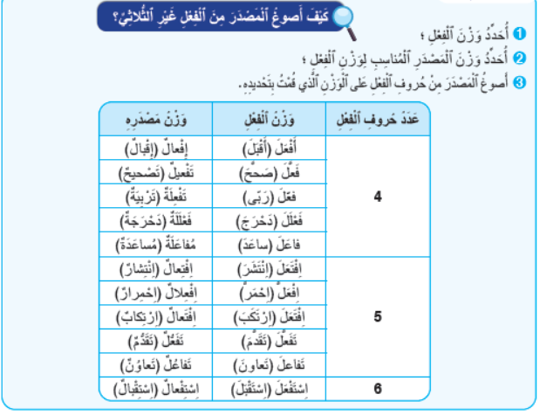
نتذكر جماعة. من يقرأ؟
اختــتام الحــصة
صرف وتحويل
قراءة ح3
افتتاح الحصة

Slide 70
من يذكرنا بخطوات صياغة المصدر من الفعل الثلاثي؟
اختــتام الحــصة
صرف وتحويل
قراءة ح3
افتتاح الحصة
كَيْفَ نَصوغُ ٱلْمَصْدَرَ مِنَ ٱلْفِعْلِ ٱلثُّلاثِيِّ؟

Slide 71
نتذكر جماعة. من يقرأ؟
اختــتام الحــصة
صرف وتحويل
قراءة ح3
افتتاح الحصة
أَذْكُرُ ٱلْفِعْلَ ثُمَّ نَقُولُ: مَمْنُوعٌ...
مِثالٌ: وَقَفَ، مَمْنوعٌ اَلْوُقوفُ.

Slide 72
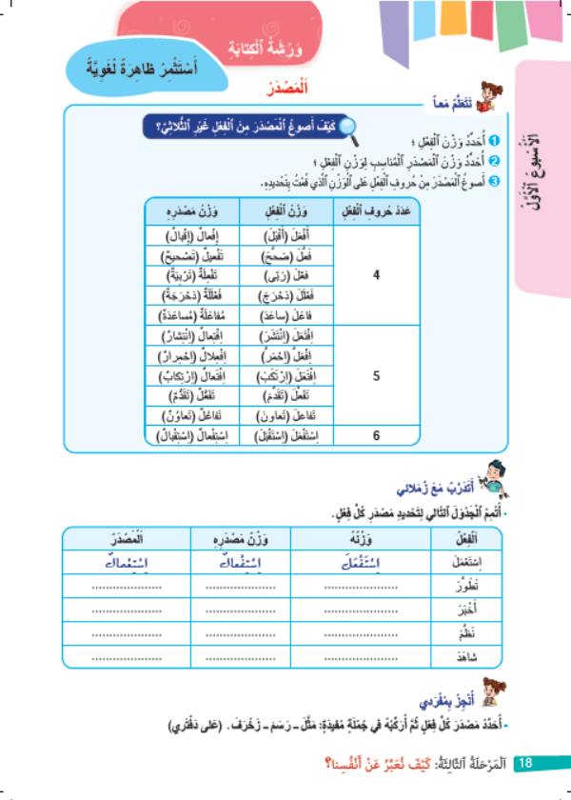
خذوا كراساتكم الصفحة 18. أنجزوا نشاط " أتدرب مع زملائي".
اختــتام الحــصة
صرف وتحويل
قراءة ح3
افتتاح الحصة

Slide 73
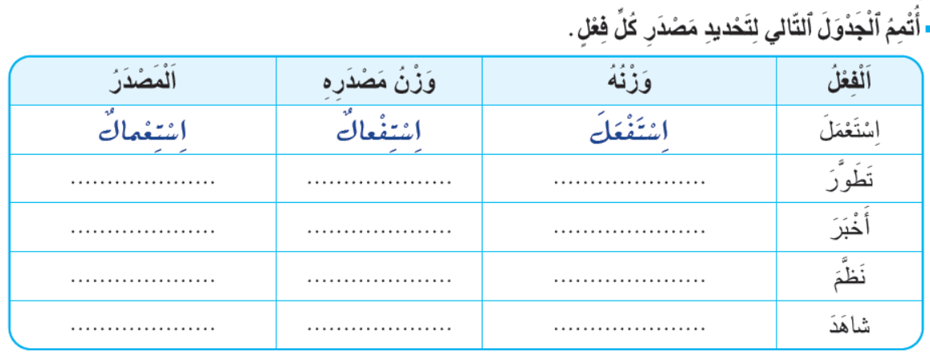
نصحح جماعة. من يقرأ الفعل الأول ثم يحدد وزنه ووزن المصدر المناسب له ثم يصوغ المصدر؟ (المنهجية نفسها مع باقي الأفعال.)
اختــتام الحــصة
صرف وتحويل
قراءة ح3
افتتاح الحصة

Slide 74
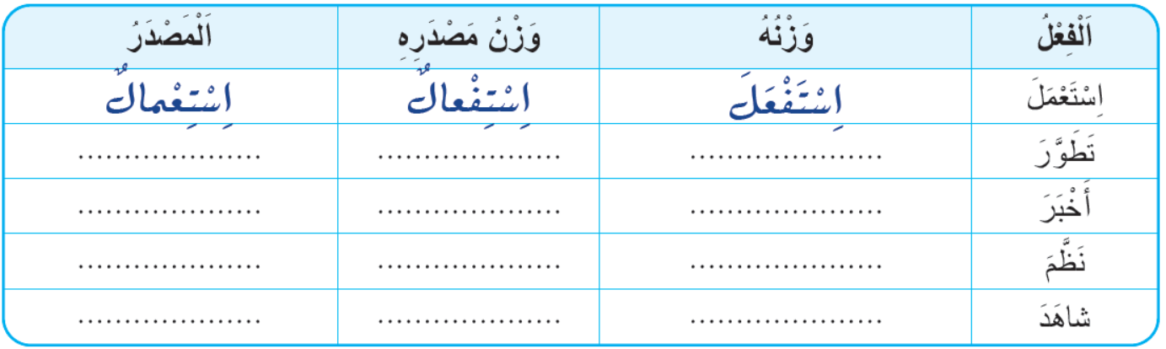
صححوا على كراساتكم.
اختــتام الحــصة
صرف وتحويل
قراءة ح3
افتتاح الحصة
تَطَوُّرٌ
تَفَعُّلٌ
تَفَعَّلَ
إِخْبارٌ
إِفْعالٌ
أَفْعَلَ
تَنْظيمٌ
تَفْعيلٌ
فَعَّلَ
مُشاهَدَةٌ
مُفاعَلَةٌ
فاعَلَ

Slide 75
اختتام الحصة
اختتام الحصة
ماذا تعلمت اليوم؟
الواجب المنزلي

Slide 76
ما المقصود بخطاطة نص ؟
اختــتام الحــصة
صرف وتحويل
قراءة ح3
افتتاح الحصة
ما ٱلْمَقْصودُ بِخُطاطَةِ نَصٍّ؟

Slide 77
كيف نصوغ المصدر من الفعل غير الثلاثي؟
اختــتام الحــصة
صرف وتحويل
قراءة ح3
افتتاح الحصة
كَيْفَ نَصوغُ ٱلْمَصْدَرَ مِنَ ٱلْفِعْلِ غَيْرِ ٱلثُّلاثِيِّ؟

Slide 78
كيف نصوغ المصدر من الفعل الثلاثي؟
اختــتام الحــصة
صرف وتحويل
قراءة ح3
افتتاح الحصة
كَيْفَ نَصوغُ ٱلْمَصْدَرَ مِنَ ٱلْفِعْلِ ٱلثُّلاثِيِّ؟

Slide 79
أجيبوا عن سؤالي " أنجز بمفردي" على دفاتر البحث.
اختــتام الحــصة
صرف وتحويل
قراءة ح3
افتتاح الحصة

Slide 80
الفائزون بنجمة السلوك هم:
اختــتام الحــصة
صرف وتحويل
قراءة ح3
افتتاح الحصة

Slide 81

إلى اللقاء في الحصة المقبلة.
اختــتام الحــصة
صرف وتحويل
قراءة ح3
افتتاح الحصة

Slide 82

بناء على إنجازات المتعلمين خلال الممارسة المستقلة
ما تقديرك لنسبة التحكم في هدف الدرس؟
تسجل النسبة على صفحة اليوم من مذكرة الأستاذ.

